Slide 1

Решения по 3D печати крупноформатных изделий из специальной керамики «НТЦ «Бакор»
Докладчик: руководитель исследовательского центра специальной керамики
к.т.н. Иконников Константин Игоревич

Slide 2
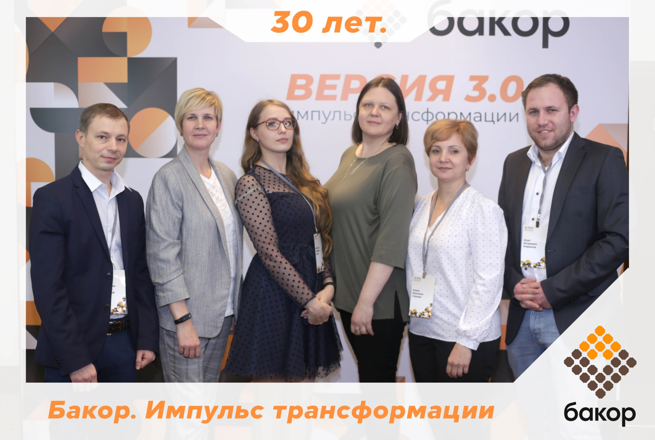
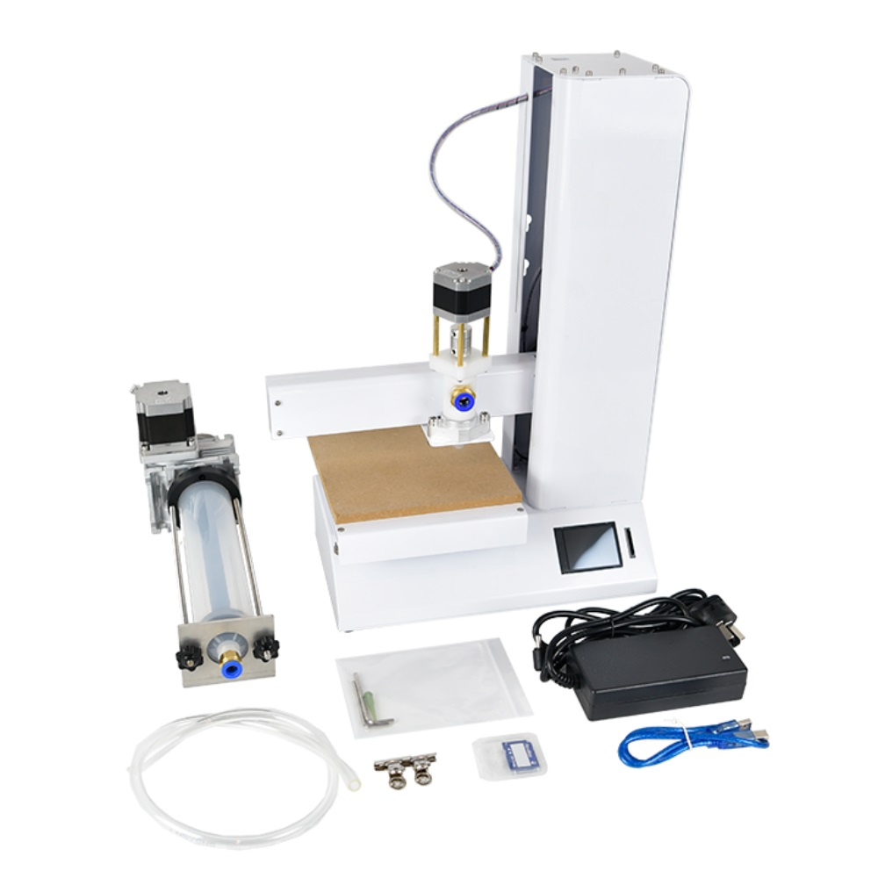
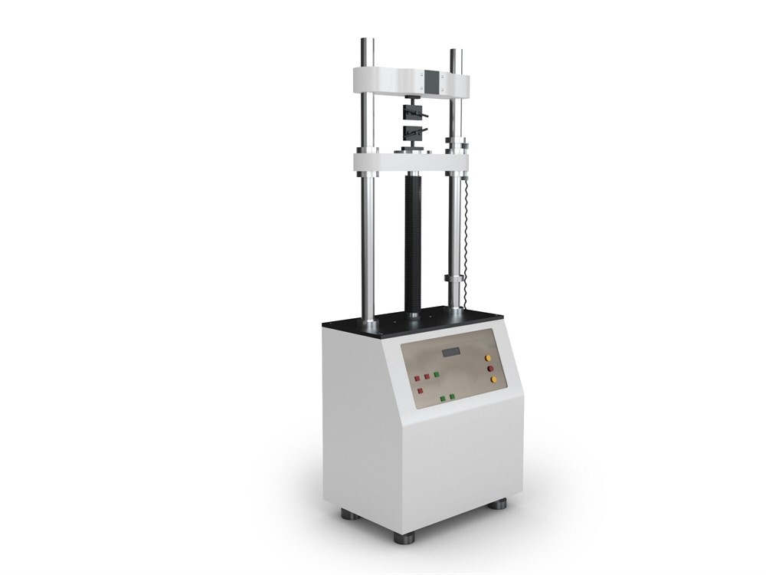
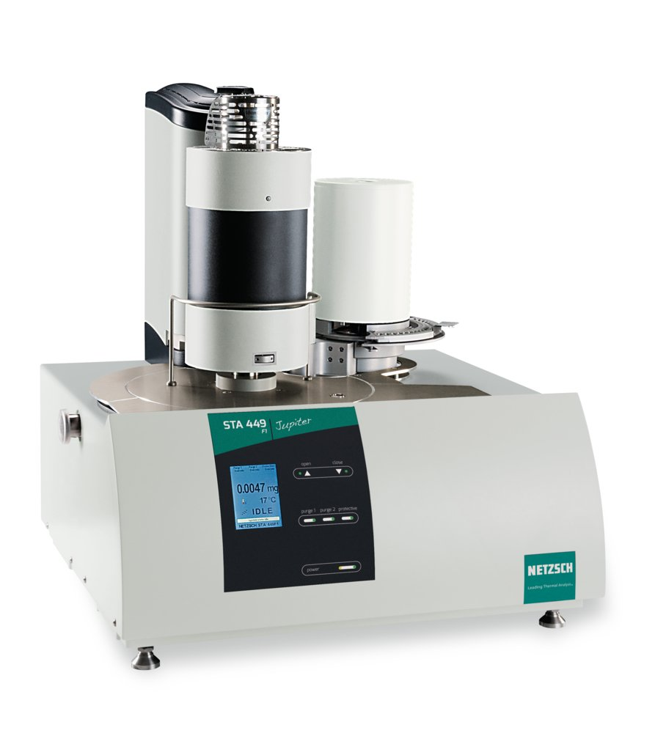
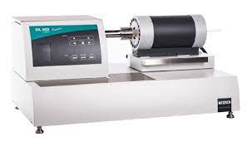
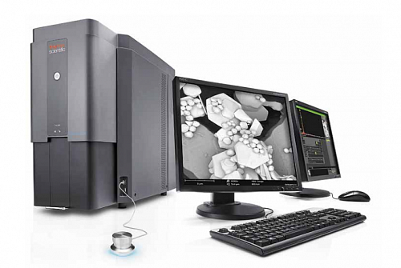
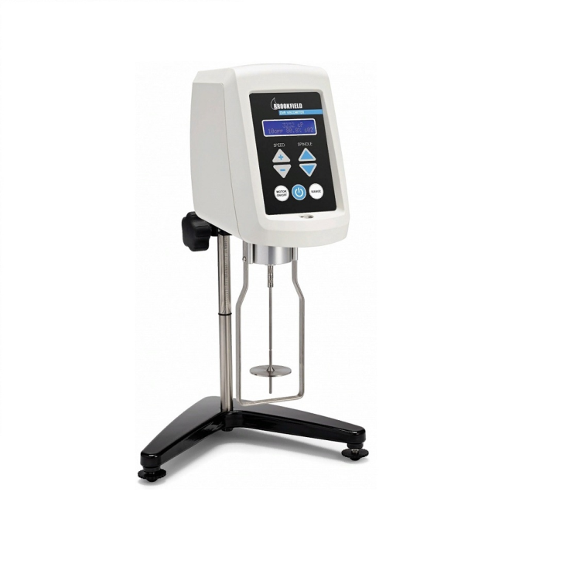
Исследовательский центр специальной керамики
Аккредитация RA.RU.210H32;
Лаборатория «мокрой» химии;
Лаборатория физико-механических испытаний;
Работа в соответствии с ГОСТ 17025-2019;
ISO 9001-2015
Современный парк технологического оборудования;
Высокотемпературные печи (до 1800 ºС);
Испытательное оборудование;
Современное аналитическое оборудование;
Лабораторный 3-D принтер.
1
1
ПРОГРАММЫ

Slide 3
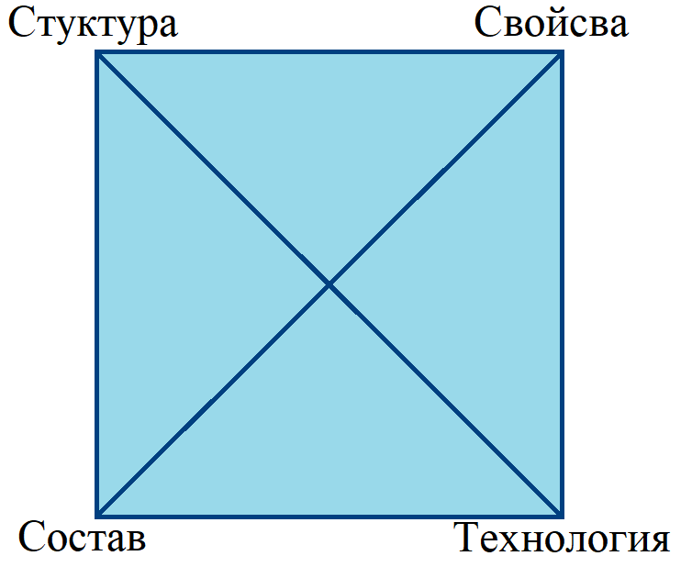
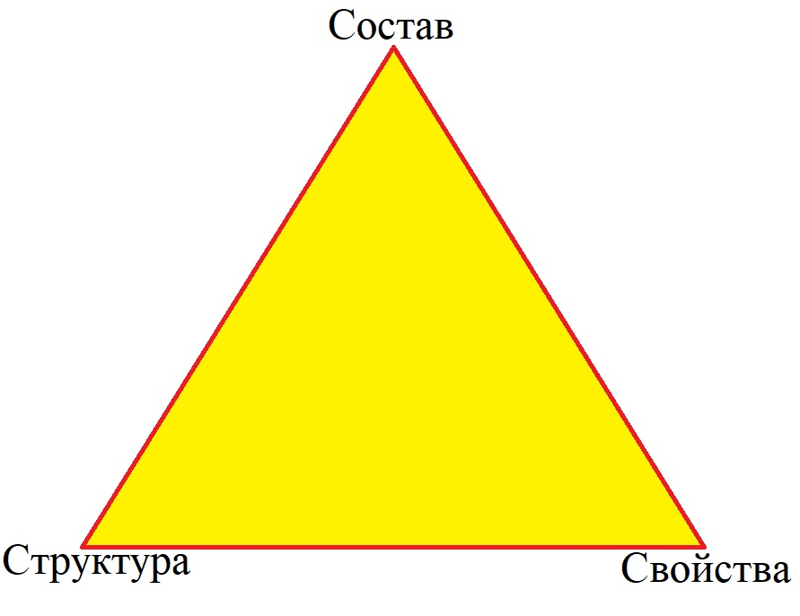
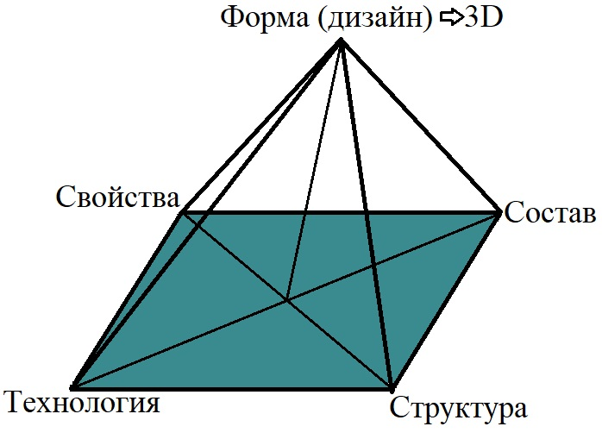
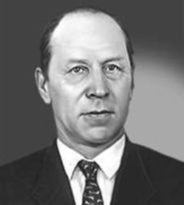
Эволюция технологии керамики
1939 год
2
Тананаев Иван Владимирович (1904—1993)

Slide 4
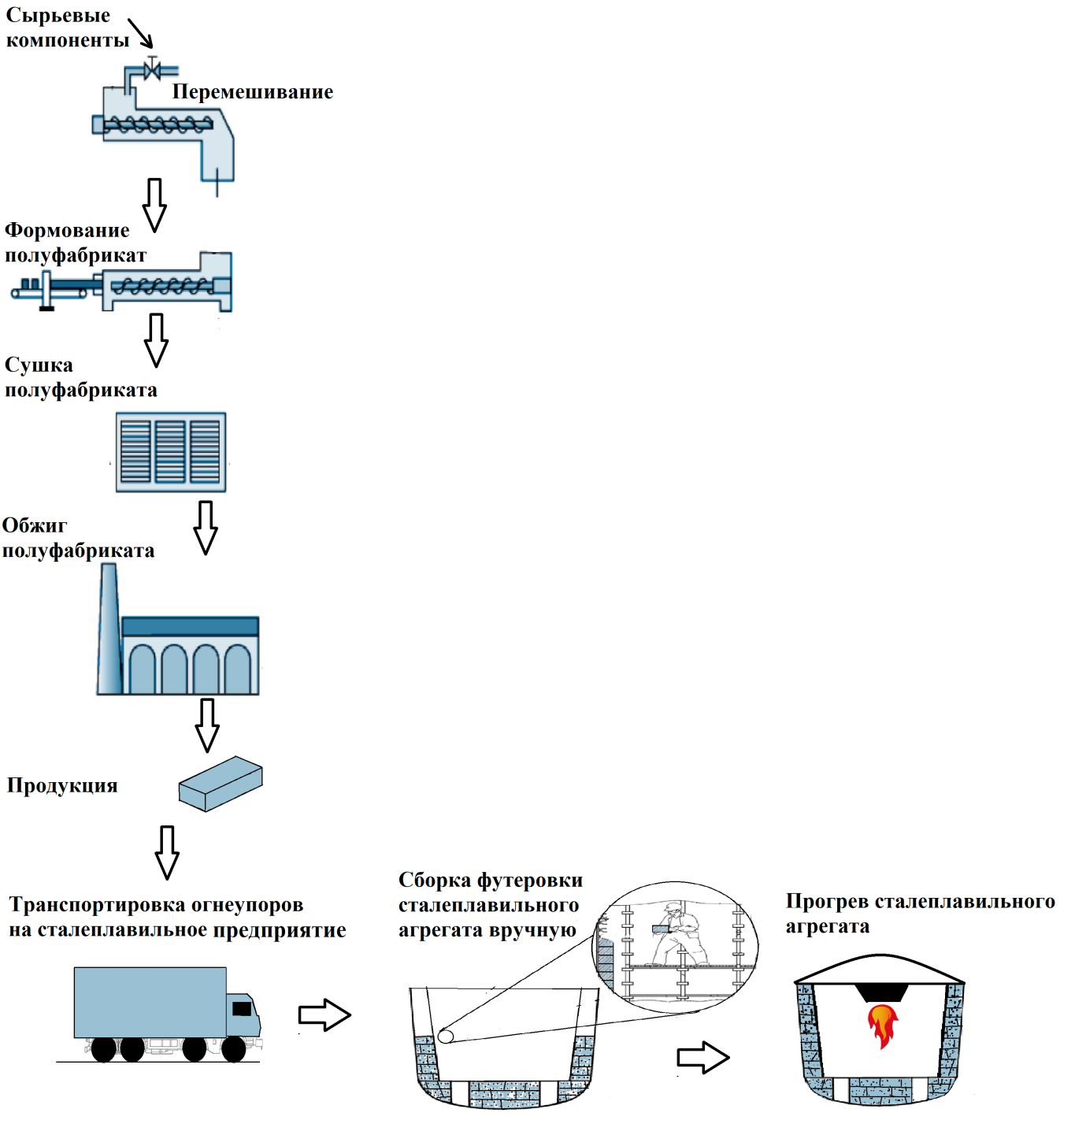

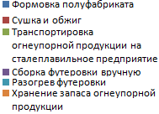
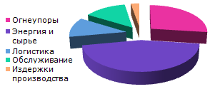
Затраты на огнеупорную продукцию в черной металлургии
Доля затрат на огнеупоры в себестоимости стали доходит до 30%. Керамические огнеупоры используют для создания, так называемой футеровки, защищающей сталеплавильный агрегат от перегрева и агрессивного воздействия расплава металла. Огнеупорные материалы для футеровки должны обладать высокой температурой эксплуатации (свыше 1500 ^{о}С), низкие значения пористости (во избежание проникновения расплава металла в футеровку и ее вымывания при сливке метала), монолитность и высокой прочностью.
Традиционно керамические изделия формуют, сушат и обжигают на огнеупорных заводах. Последняя стадия самая энергозатратная, так как процесс протекает при высоких температурах (свыше 1500 ^{о}С) и длится от 1 недели и дольше. Готовую продукцию транспортирую на место эксплуатации, где вручную собирают футеровку сталеплавильного агрегата. Процесс сборки трудоемкий и так же занимает длительное время (свыше 15 рабочих дней). После собранную футеровку прогревают при высоких температурах.
Доля затрат непосредственно на производство керамического огнеупорного изделия достигает 40%, а на сборку футеровки из данных изделий вручную порядка 30%. Следовательно, необходимы мероприятия для снижения затрат на данные переделы.
На данный момент для снижения затрат на производство керамического огнеупорного изделия, некоторые производители поставляют потребителям вместо сформованных и обожженных изделий пластичные массы (бетоны). Данную массу наносят на рабочую поверхность сталеплавильного агрегата и разравнивают вручную, что так же занимает длительное время. Дополнительно такие массы имеют низкий срок годности, следовательно их проблематично хранить. Перспективно использование аддитивных технологий, которые позволят сократить и облегчить процесс формовки футеровки из масс непосредственно на месте эксплуатации сталеплавильного агрегата. Но аддитивные технологии на сегодняшний день имеют ряд ограничений, такие как низкая наполненность масс, плохая сцепляемость печатных слоев и, самое главное, ограничение по габаритам печатаемого изделия. Что, естественно, является препятствием для формовки монолитной функционирующей футеровки.
8-10
8-10
8-10
10-15
20-30
25-30
10-13
25-30
40-50
8-10
3

Slide 5
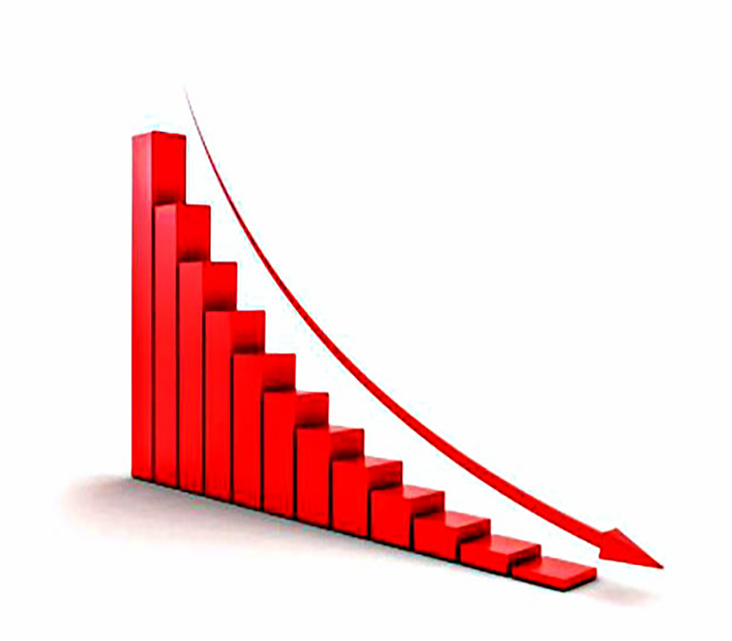
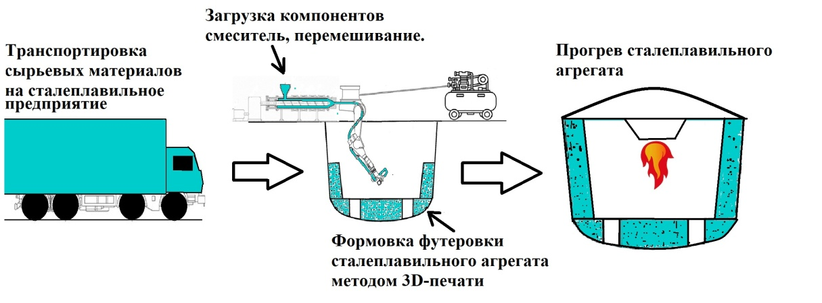
Применение аддитивных технологий в черной металлургии
При использовании метода 3D-печати некоторые переделы технологического схемы традиционного производства огнеупорных материалов, такие как формовка полуфабриката, сушка и обжиг, можно устранить. Это позволить сократить время, затрачиваемое на формовку футеровки, а ее обжиг осуществлять непосредственно при прогреве сталеплавильного агрегата перед началом плавки. Таким образом, попутно сократив трату энергии и ресурсов.
Критической проблемой 3D-печати именно керамических материалов является вопрос когезии (стыкуемости) отдельных слоев. Получаемые изделия обладают неудовлетворительными свойствами, в частности ограничивающими их применимость в качестве огнеупоров в конструкции тепловых агрегатов и оснастки. В следствие перепадов температур происходит деламинация (расслоение) на границе отдельных печатных слоев. Кроме того, накопление напряжений именно на границе раздела слоев вынуждает ограничивать максимальный размер печатаемых изделий.
Второй проблемой является низкая заполненность доступных на сегодняшний день керамических печатных масс, из которых формируются изделия, минеральным компонентом (основой будущего продукта). При обжиге полуфабриката, в результате удаления временного связующего, обеспечивающего первоначальную прочность полуфабриката, в изделии образуются объемные пустоты, из-за чего 3D-печатная керамика обладает меньшими механическими свойствами по сравнению с традиционными изделиями. На крупногабаритных изделиях, особенно сложной формы, это также будет приводить к существенным усадкам, не позволяя получить изделия заданных размеров.
Ограничение области печати (на текущий момент для технической керамики методом SLA максимальная область 800х800х800 мм).
Предлагаемая технология позволяет за счет капиллярного эффекта на границе зерен в печатных слоях добиться крайне высокой межслоевой когезии, решая, таким образом, выше отмеченные проблемы и позволяя печатать керамические огнеупорные изделия, не ограниченные геометрическими размерами и формой, в том числе готовые футеровки любых тепловых агрегатов
Снижение затрат на доставку и хранение – до 20%
Снижение затрат на сушку и разогрев футеровки – до 70%
Снижение времени на футеровочные работы (ремонтного простоя) – до 80%
Снижение трудозатрат – до 90%
Для сталеразливочного ковша: ожидаемое снижение простоя на ремонт в 3 раза.
4

Slide 6
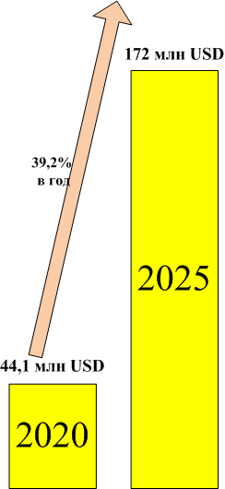
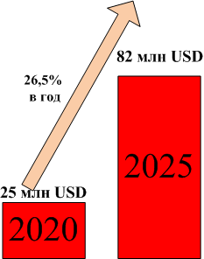
Востребованность керамических изделий, изготовленных с помощью аддитивных технологий
Основные перспективные отрасли применения:
Аэрокосмическая и нефтехемическая отрасли, оборонная промышленность, машиностроение, металлургия.
Продукт:
Огнеупорные изделия сложной формы на основе корунда, диоксида циркония, цирконата кальция, циркона
Изделия из плотной технической керамики на основе корунда и диоксида циркония или их смеси
Керамика для аэрокосмической отрасли
40,3% рынка
Изделия для медицинского назначения
21,6% рынка
5
Lakhdar, C. Tuck, J. Binner, A. Terry, R. Goodridge, Additive manufacturing of advanced ceramic materials, Progress in Materials Science, 2021, V.116, P. 1-80

Slide 7







Методы реализации аддитивных технологий
6
Стандарт ISO/ASTM 17296 и ГОСТ Р 59036-2020

Slide 8
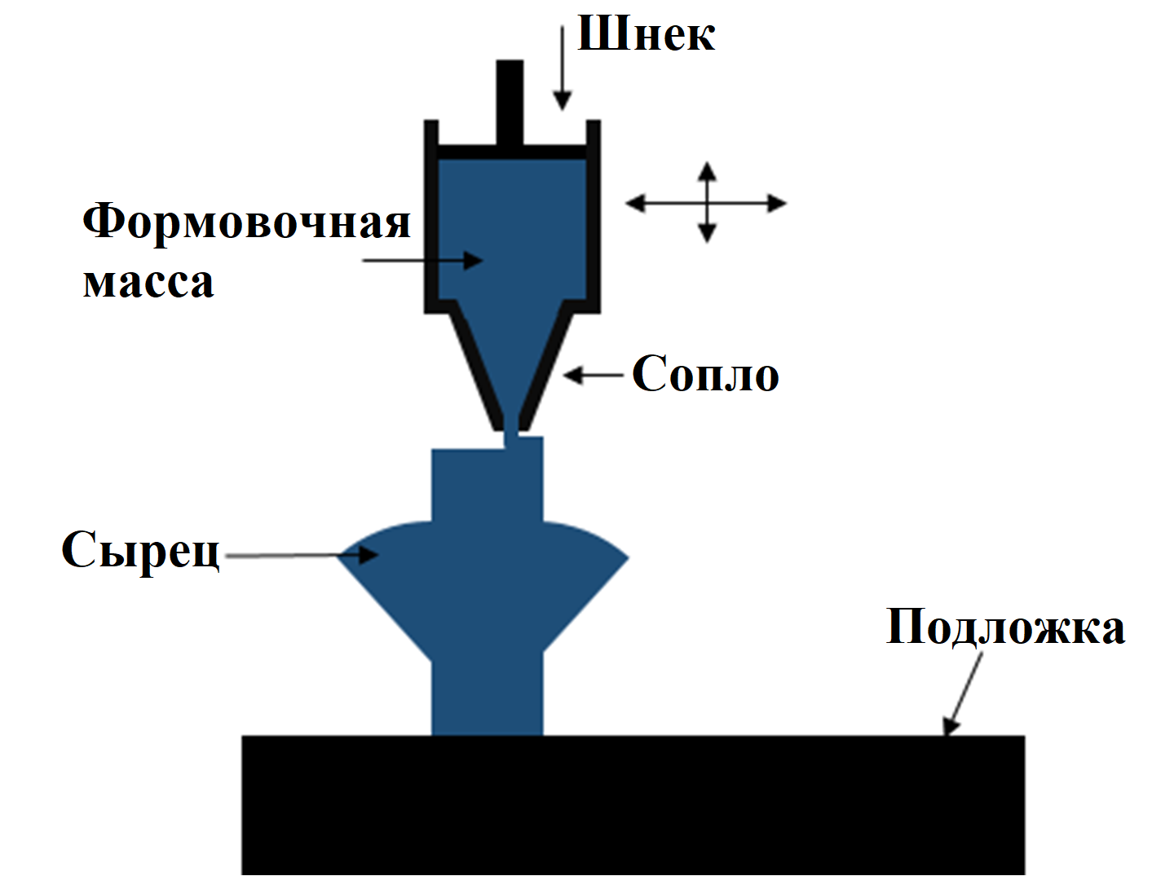
Преимущества (DIW) Robocasting
Преимущества:
Отсутствие ограничения в габаритах;
Не требуется специальных полимеров;
Отсутствие сложных источников энергии
Сравнительно легкая реализация, низкие капиталовложения;
Возможность получения поликерамических композитов
Широкий спектр печатных материалов;
Относительно невысокие требования к формуемым массам;
Возможность получать однородный материал.
7

Slide 9
Преимущества (DIW) Robocasting + FEF
Производитель | Способ формирования изделия | Возможность получать крупноформатные изделия | Получение плотных изделий | Возможность получать огнеупорные изделия | Получение поликерамического композитного материала
НТЦ «Бакор» (РФ) | DIW c заморозкой печатаемых слоев | + | + | + | +
Canon (Япония) | SLS | - | + | - | -
XJET (Израиль) | NPJ | - | + | - | -
3D Systems (США) | MJM, SPJ | - | + | - | -
Admantec (Германия) | SLA | - | + | - | -
3D Cerams (Франция) | SLA, LOM | - | + | - | -
WASP (Италия) | FDM, LDM | - | - | + | -
8

Slide 10
Создание керамических материалов методом 3D печати (первый вариант FEF+DIW)
9

Slide 11
Принцип формования изделия
10

Slide 12
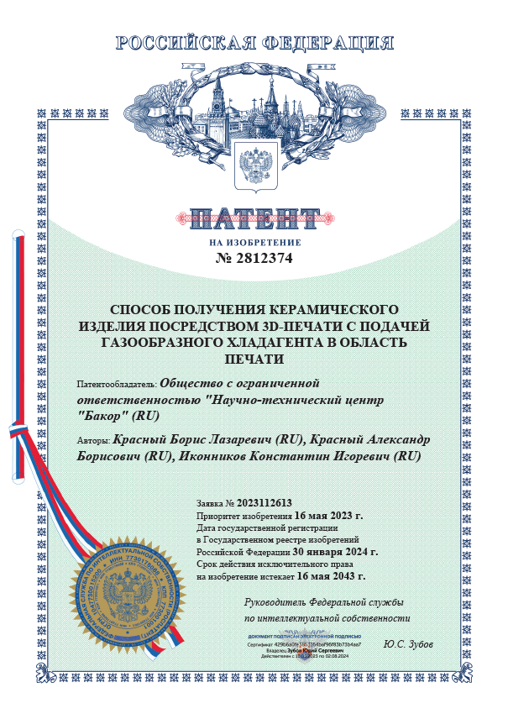
Создание керамических материалов методом 3D печати (2-й вариант FEF+DIW)
11

Slide 13
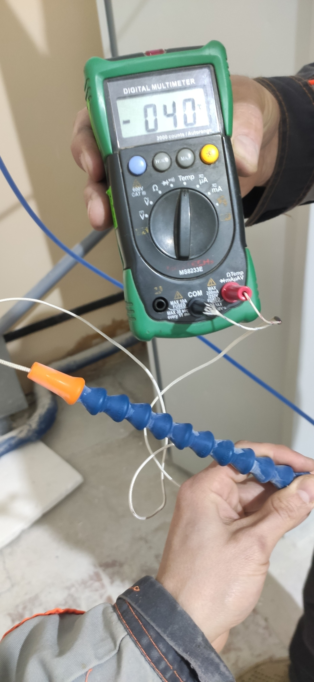
Принцип формования изделия (обновленный)
12

Slide 14
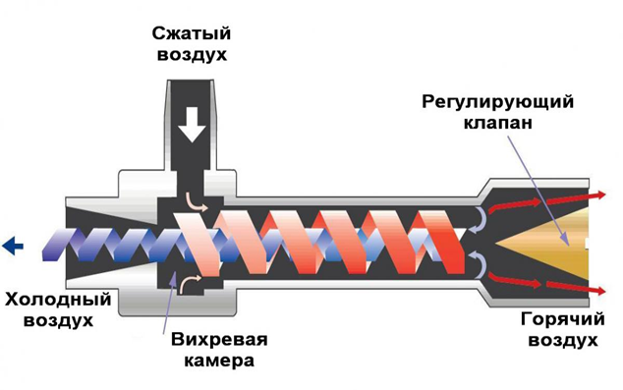
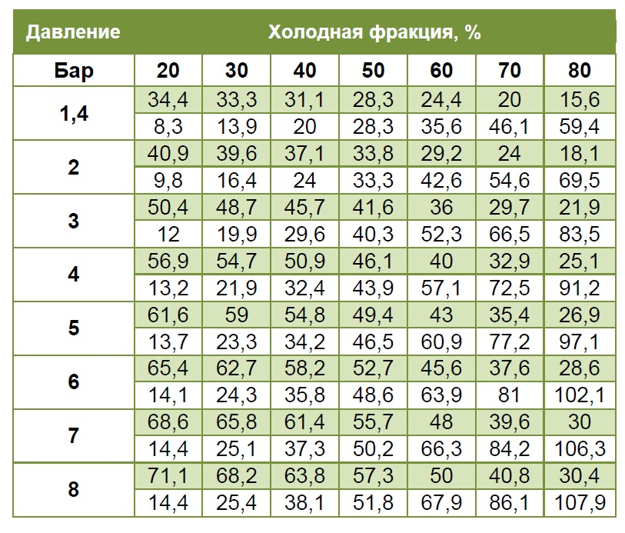
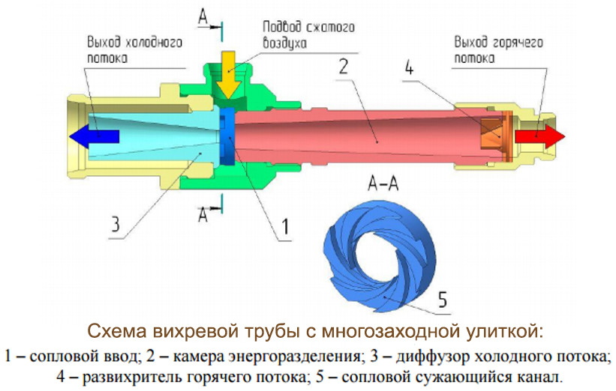
Принцип действия вихревой трубки Ранка-Хилша (Vortex tube)
12

Slide 15
Механизм коагуляции связующего при заморозке и последующей конвективной сушке
Процесс замерзания коллоидного кремния
А – стабильное состояние, частицы диоксида кремния отталкиваются друг от друга;
Б – кристаллизующиеся молекулы воды отталкивают частицы диоксида кремния от фронта замерзания;
В – Частицы кремнезема агломерируют, образуя гель;
Г – разморозка. Вода диффундирует, захватывая свободно-диспергируемые частицы кремнезема;
Д – после испарения воды начинается сушка геля. Вода испаряется из пространства между частицами, гель усаживается;
Е – частицы кремнезема объединяются в твердое тело.
1 – частицы кремнезема с одинаковым зарядом;
2 – кристаллы замерзшей воды;
3 – агломерированные частицы кремнезема (гель);
4 – оттаявшая вода;
5 – свободно-диспергированная частица кремнезема;
6 – частицы кремнезема, объединенные в твердое тело.
Sizova O. Rodimov A. Galganova D. Lemeshev D. Bernt B. Krasny K. Ikonnikov, Influence of drying process on the aluminosilicate fiber hot gases filter element properties // Ceramics International. 2022 Vol. 48, Issue 19, Part B, P. 29165-29174
Красный Б.Л., Иконников К. И., Лемешев Д. О., Бернт Д. Д., Сизова А. С., Галганова А. Л., Родимов О. И. Влияние способа сушки на миграцию связующего и свойства высокотемпературного фильтра на основе алюмосиликатных волокон // Новые огнеупоры. 2022. №9. С. 37 – 43.
13
МИССИЯ

Slide 16
Заморозка с последующей конвективной сушкой
А – Стабильное состояние;
Б – Заморозка;
В – Разморозка;
Г – Сушка.
1 – частицы кремнезема с одинаковым зарядом;
2 – коллоидный кремнезем, располагающийся на волокнах;
3 – кристаллы льда;
4 – агломерированные частицы кремнезема (гель);
5- свободно-диспегируемые частицы кремнезема;
6 – оттаявшая вода;
7- высушенный гель.
14

Slide 17
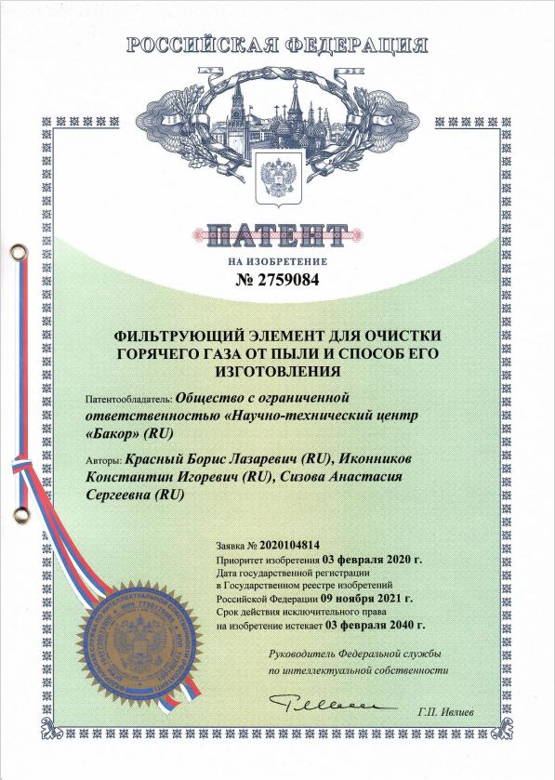
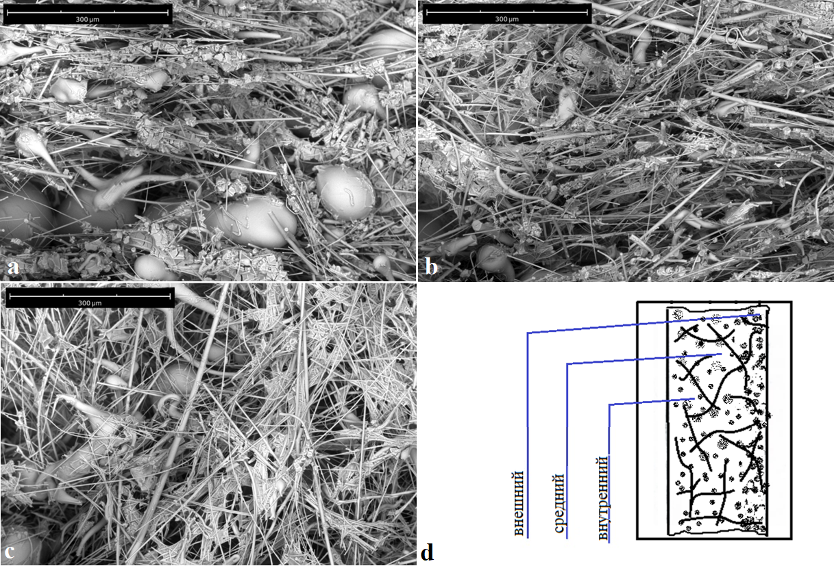
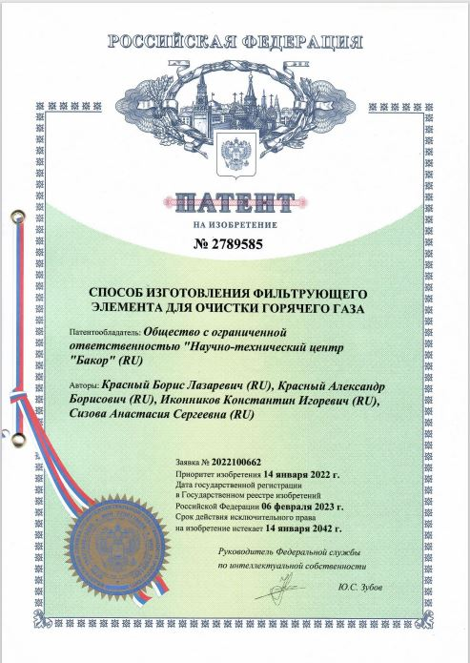
Микрофотографии слоев фильтрующего элемента, изготовленного с применением заморозки с последующей конвективной
15

Slide 18
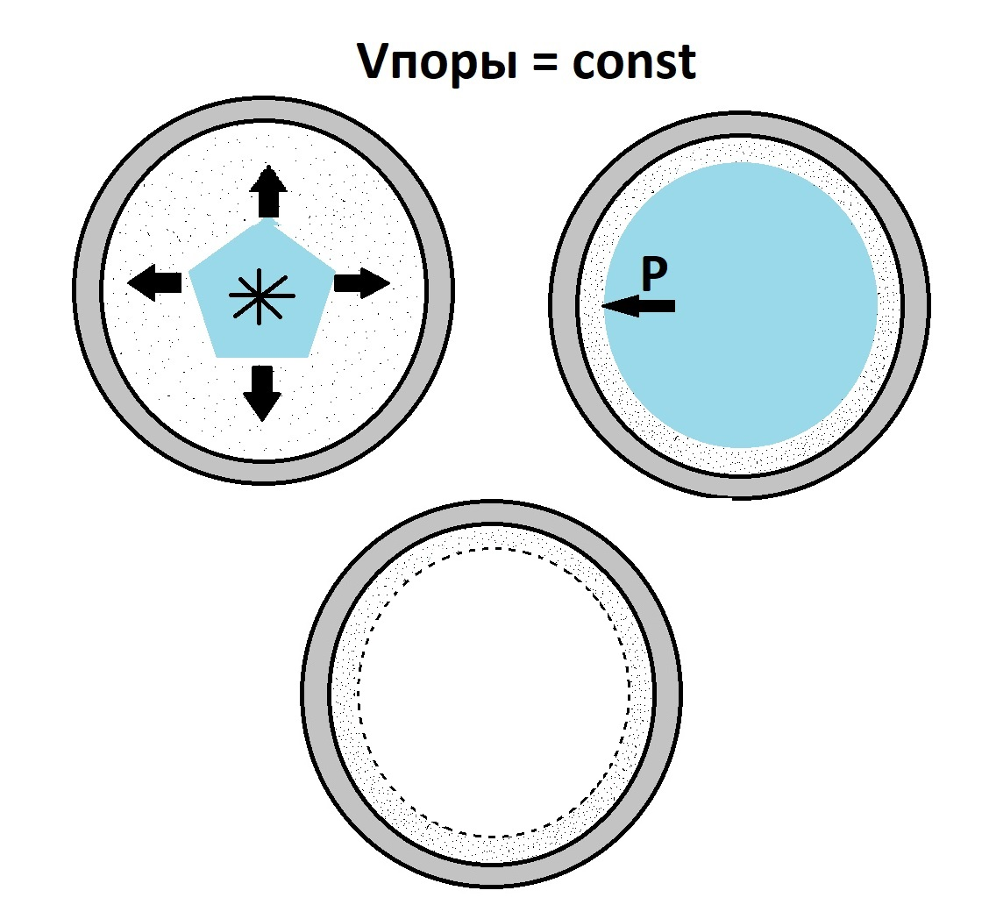
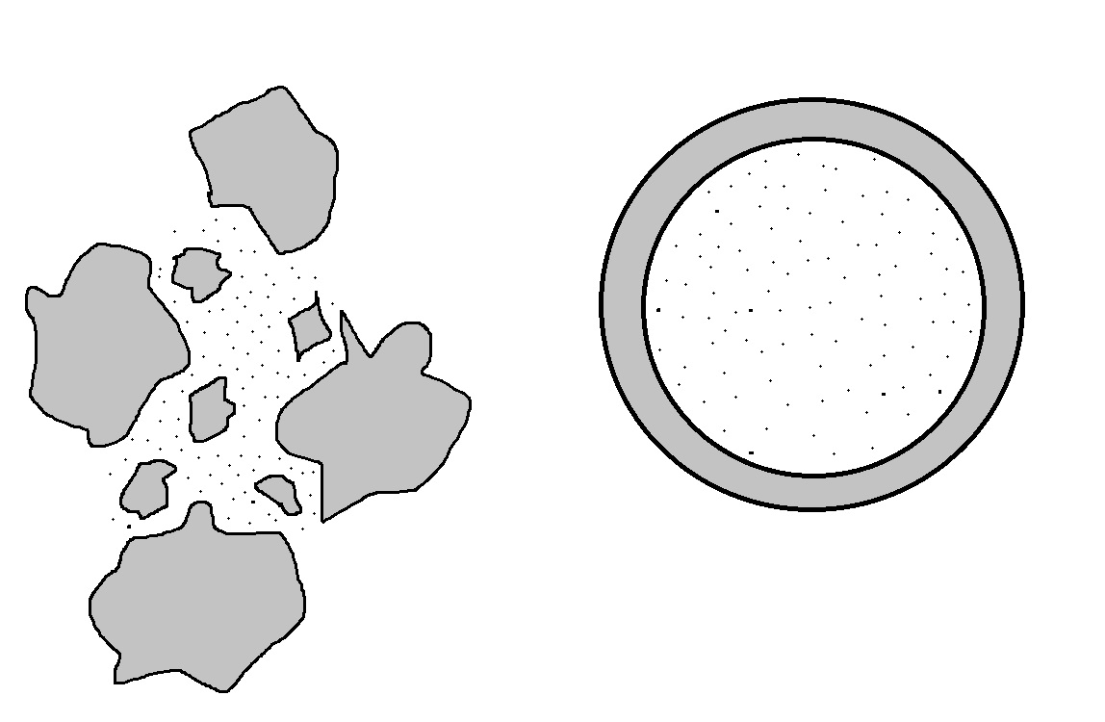
Процесс уплотнения при заморозке
16

Slide 19
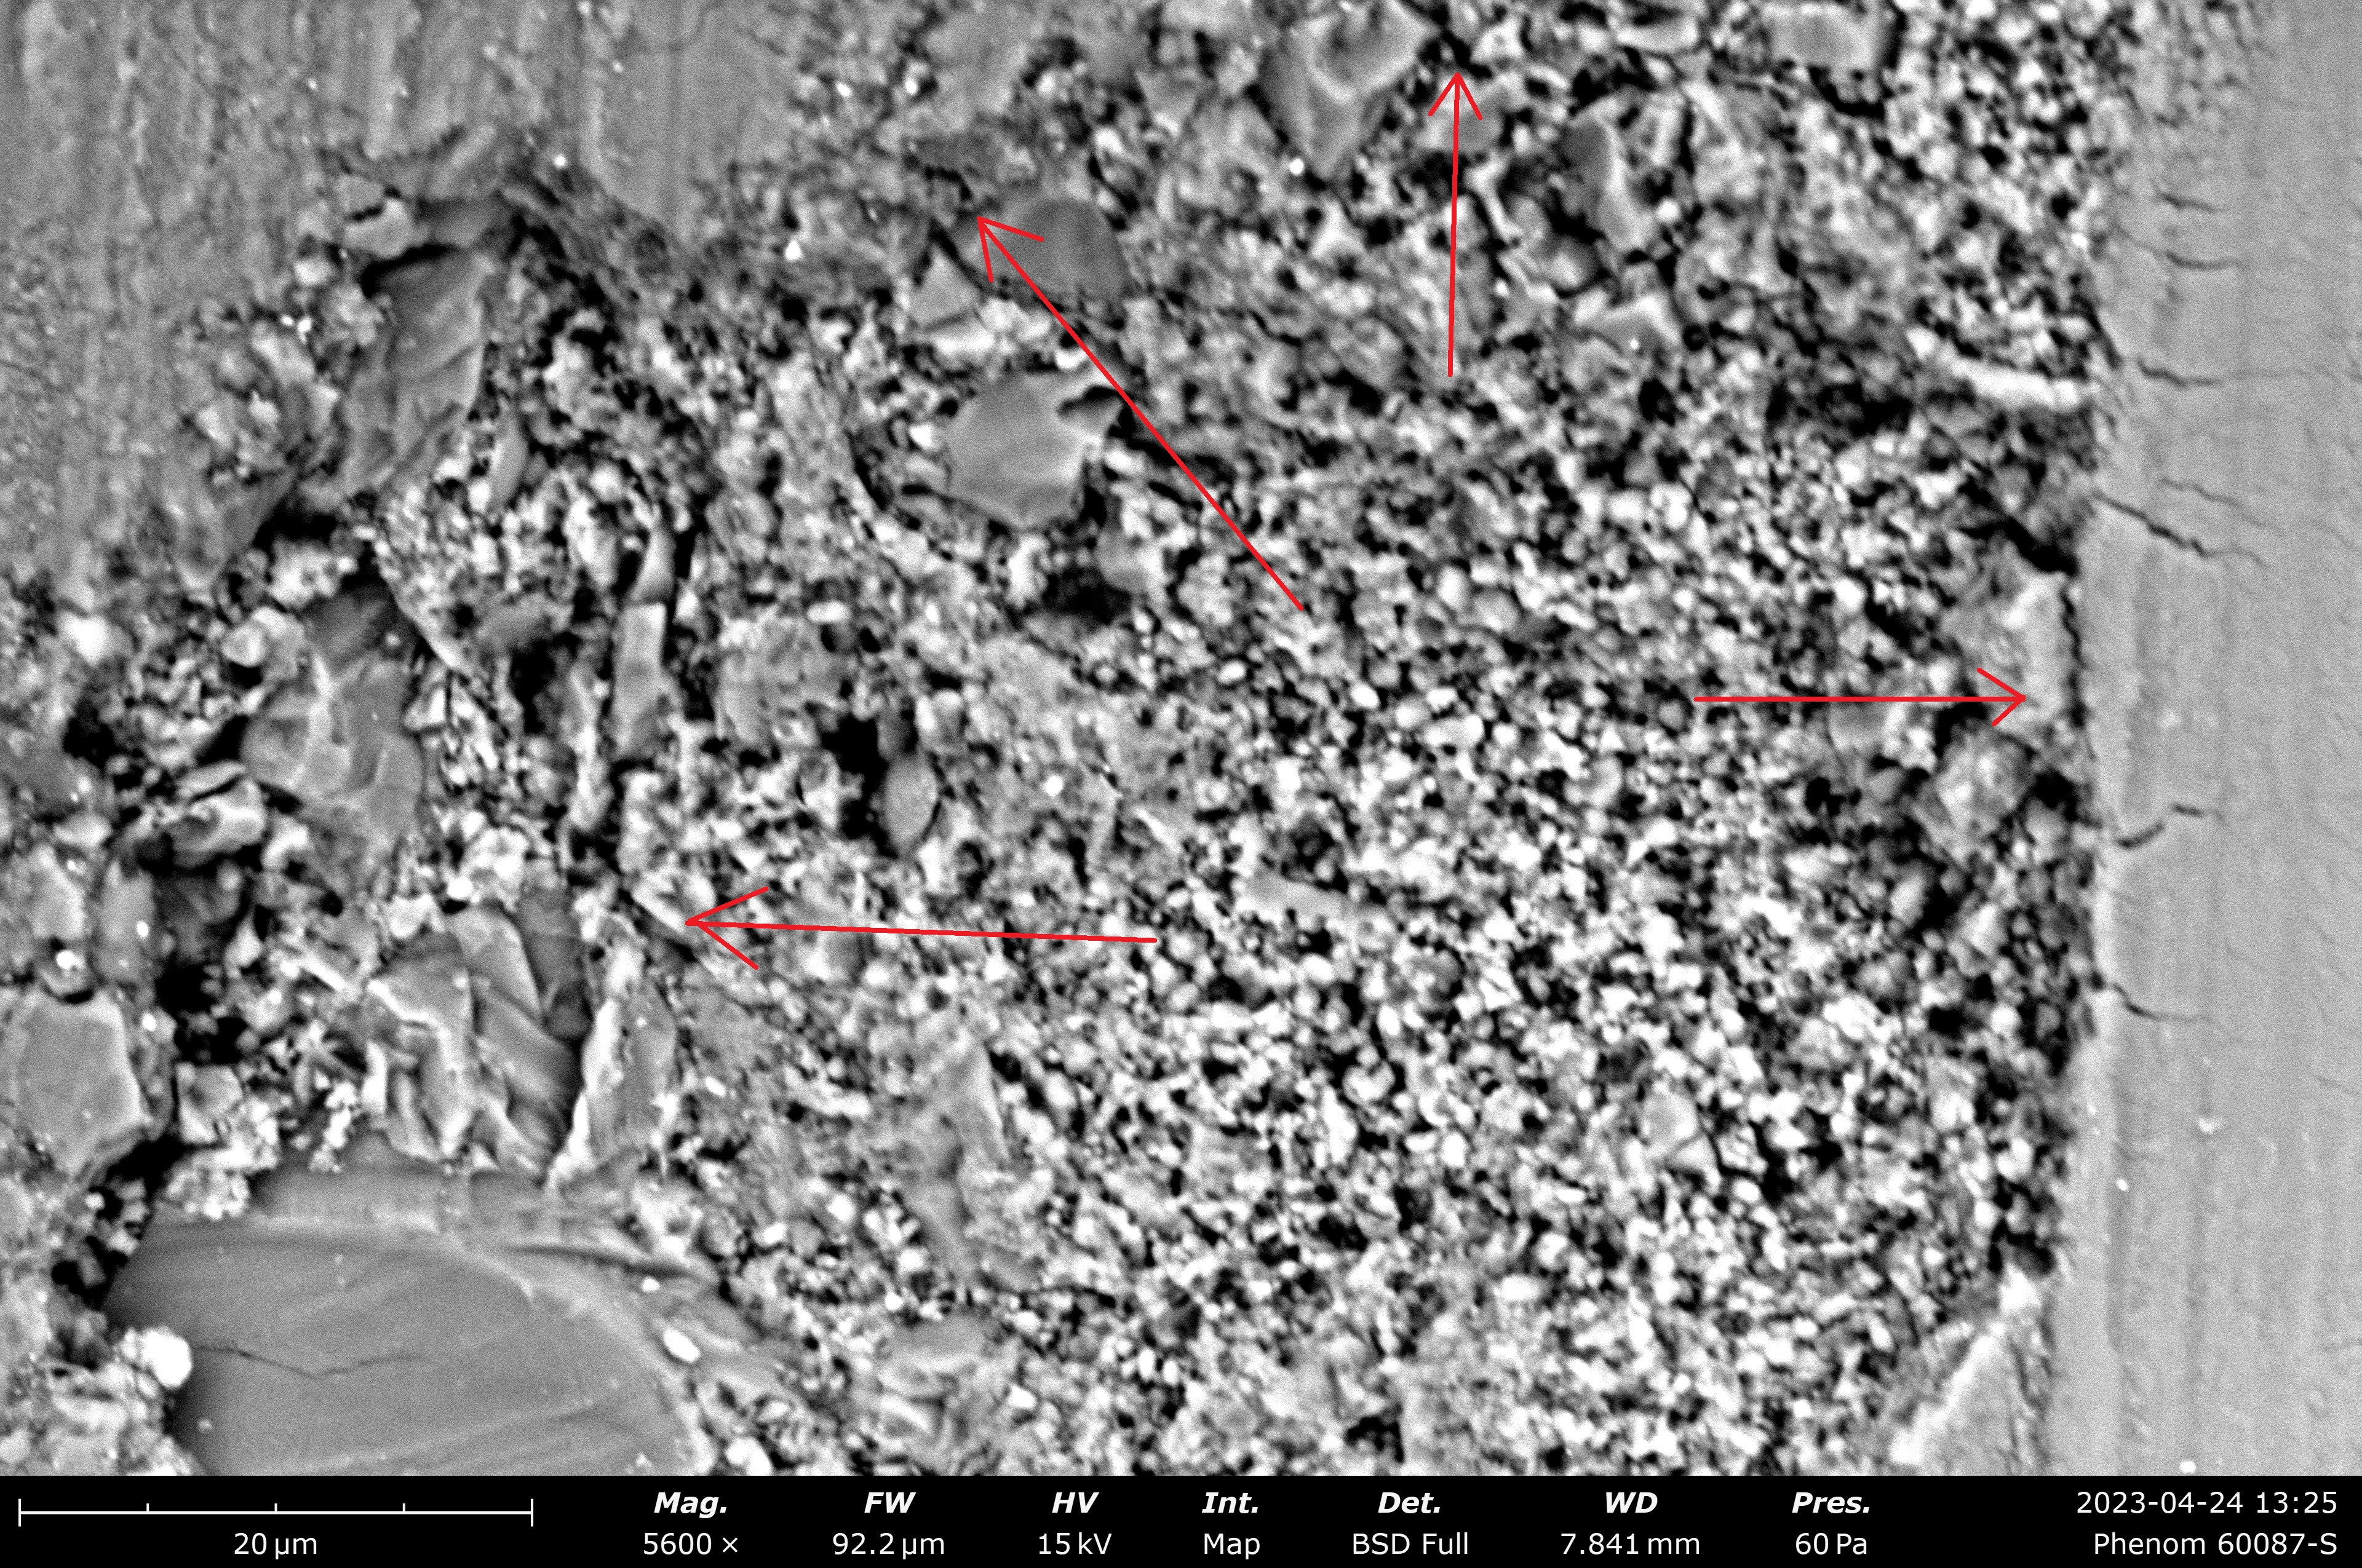
Микрофотография образца после заморозки
17

Slide 20
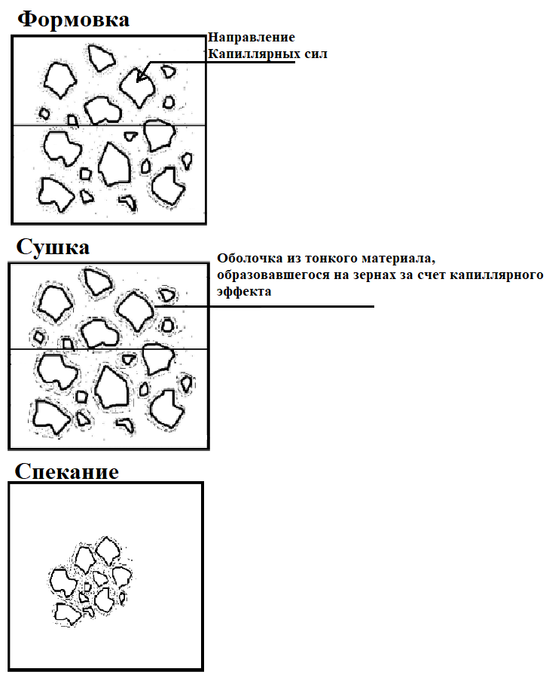
Принцип формирования структуры керамики «Соспекание» (Cooperating sintering)
18

Slide 21
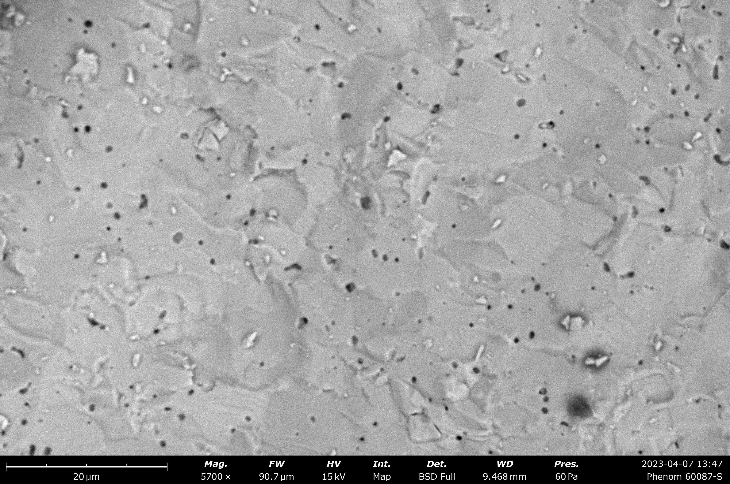
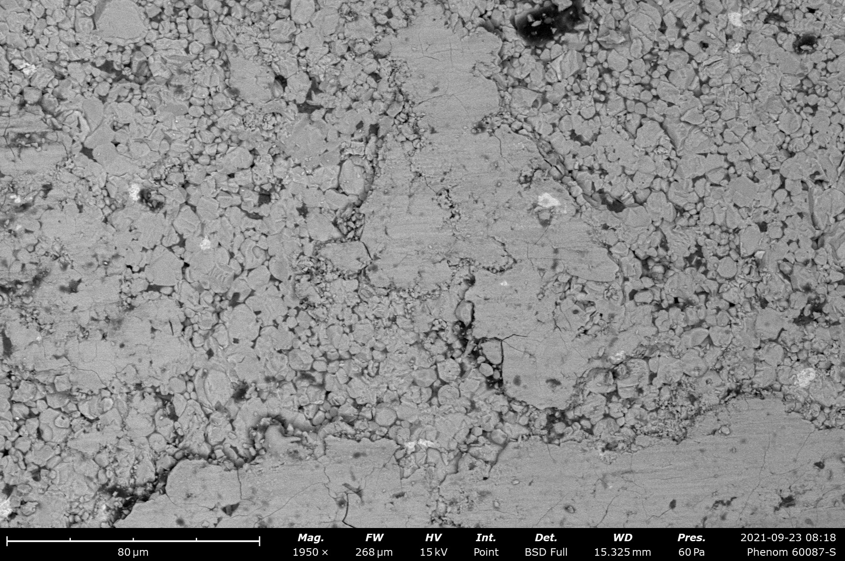
Формирования структуры керамики «Соспеканием» (Cooperating sinterimg)
1300 ºС
1600 ºС
19

Slide 22
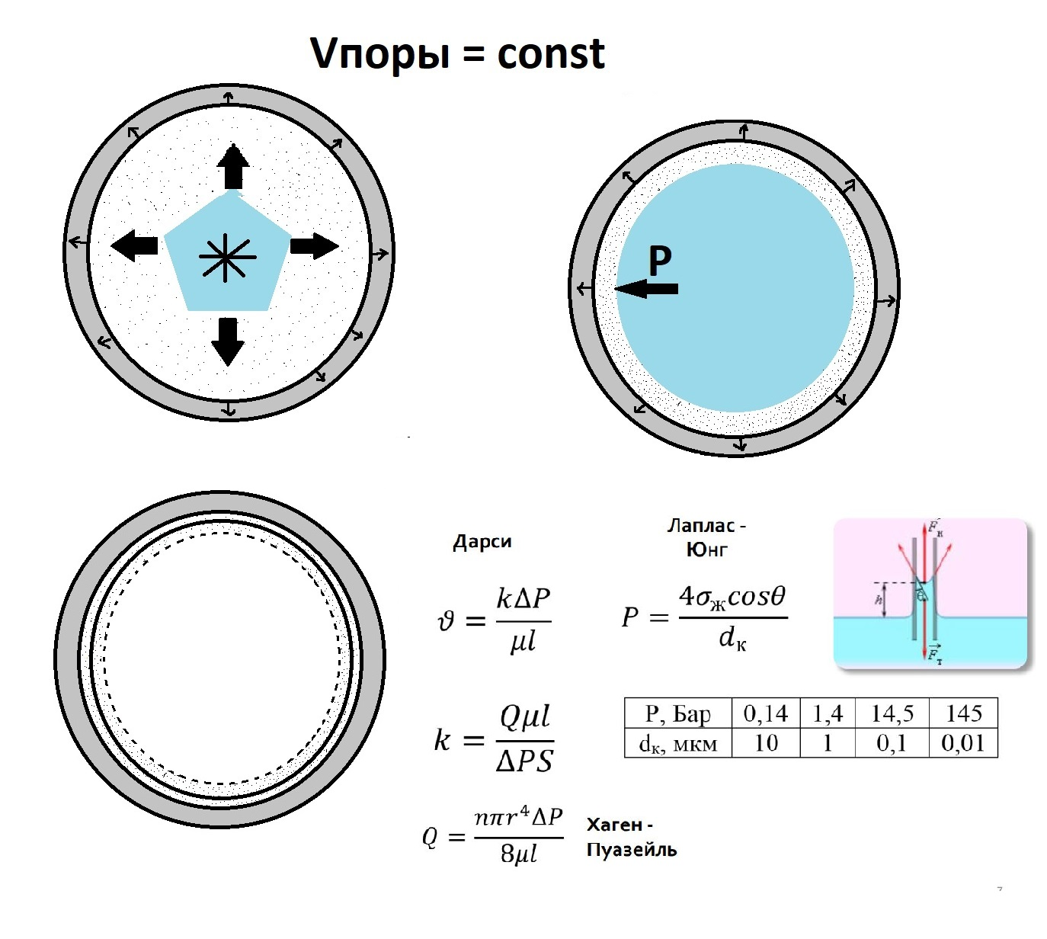
Процесс гибридный процесс уплотнения при заморозке
20

Slide 23
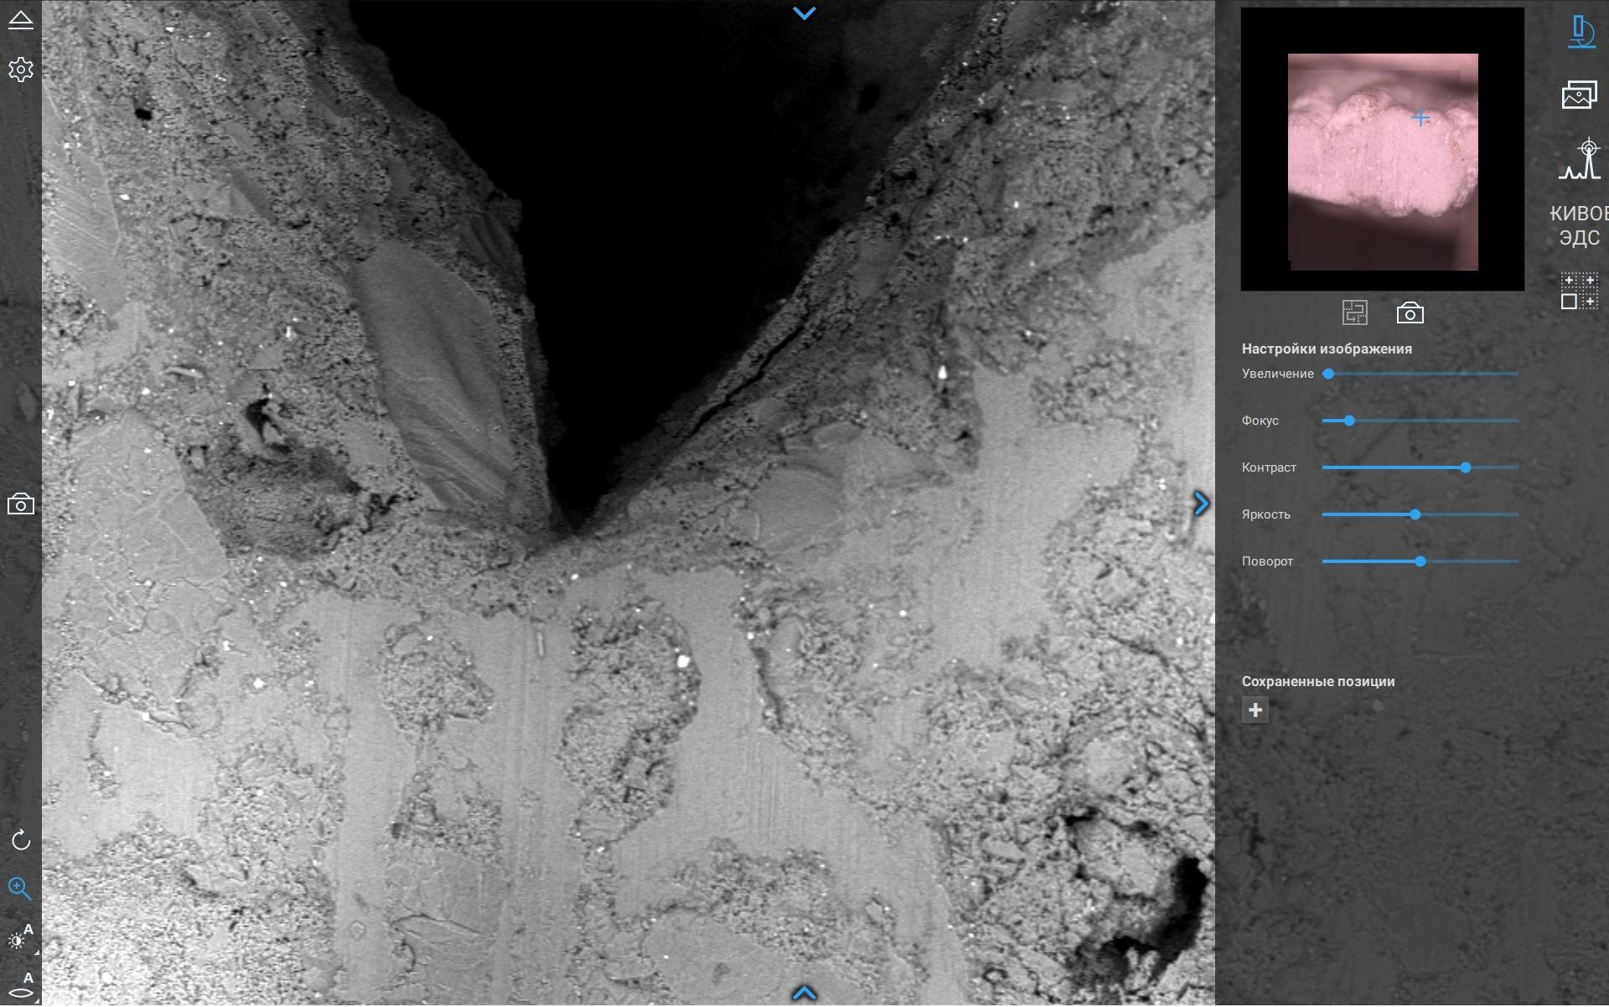
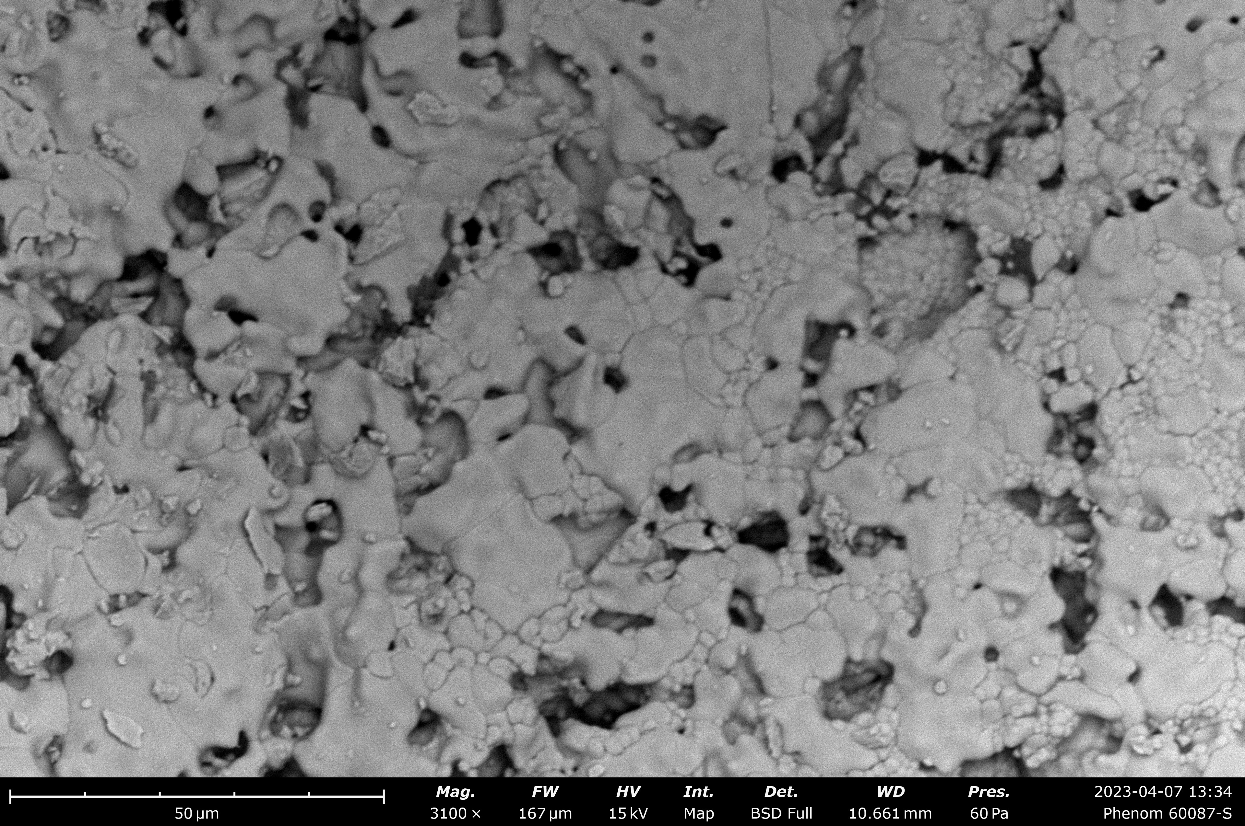
Микрофотография стыка слоев при 3D формовании
1600 ºС
21
1300 ºС

Slide 24
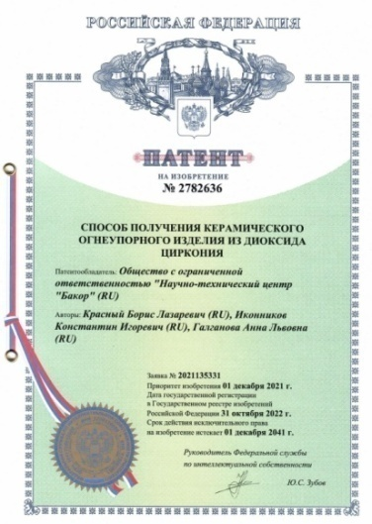
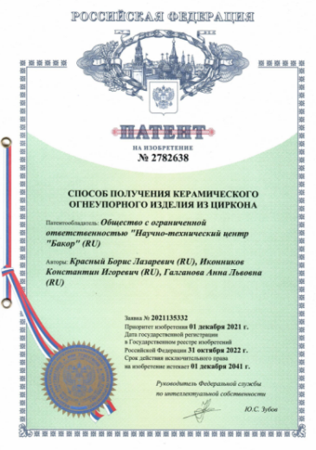
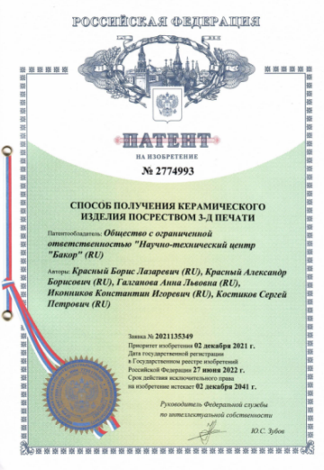
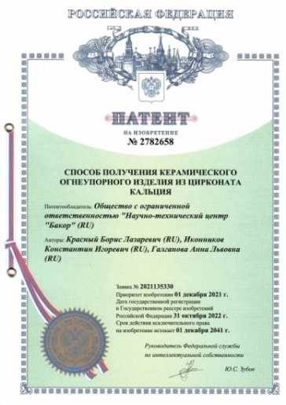
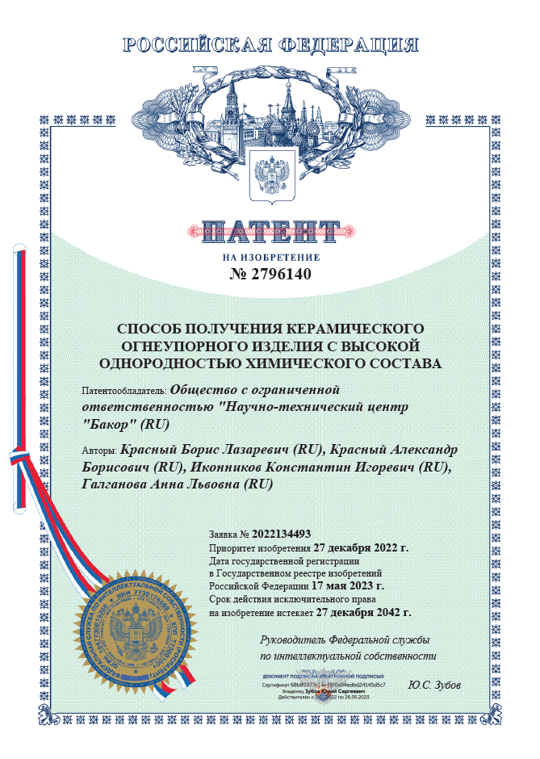
Защита интеллектуальной собственности
Способ получения керамического изделия посредством 3-Д печати: пат. Рос. Федерации / Красный Б.Л., Красный А.Б., Иконников К.И., Галганова А.Л., Костиков С.П. № 2774993; заявл. 02.12.2021; опубл. 27.05.2022.
Способ получения керамического огнеупорного изделия из цирконата кальция: пат. Рос. Федерации / Красный Б.Л., Иконников К.И., Галганова А.Л. № 2782658; заявл. 01.12.2021; опубл. 31.10.2022.
Способ получения керамического огнеупорного изделия из циркона: пат. Рос. Федерации / Красный Б.Л., Иконников К.И., Галганова А.Л. № 2782638; заявл. 01.12.2021; опубл. 31.10.2022.
Способ получения керамического огнеупорного изделия из диоксида циркония: пат. Рос. Федерации / Красный Б.Л., Иконников К.И., Галганова А.Л. № 2782636; заявл. 01.12.2021; опубл. 31.10.2022.
Способ получения керамического огнеупорного изделия с высокой однородностью химического состава / Красный Б.Л., Красный А.Б., Иконников К.И., Галганова А.Л. № 2796140 ; заявл. 27.12.2022; опубл. 17.05.2023.
Способ получения керамического изделия посредством 3D-печати с подачей газообразного хладагента в область печати/ Красный Б.Л., Красный А.Б., Иконников К.И. № 2812374 ; заявл. 16.05.2023; опубл. 30.01.2024.
22

Slide 25
Программа развития направления 3D печати в ИЦСК ООО «НТЦ «Бакор»
2021
2022
2023
2024
2025
Разработка первичной
концепции (TRL 1-2)
Принципиальная оценка реализуемости (TRL 3)
Разработка и демонстрация технологического решения (TRL 4-6)
Разработка промышленной системы,
Промышленное освоение (TRL 7-9)
5. Принципиальная апробация способа формования ручным эжектором керамической массы непосредственно в морозильной камере
13. Доукомплектация лаборатории 3Д-печати Исследовательского Центра Специальной Керамики НТЦ «Бакор»
1. Первичная концепция способа крио-ассистированного аддитивного формования
8. Разработка КД на пилотную установку – однофорсуночный 3Д-принтер с функцией подачи хладогента в зону печати
14. Изготовление и запуск в работу полупромышленной установки
2. Принципиальное описание проекта, разработка исследовательской повестки
15. Отработка печати крупноформатных изделий
6. Корректировка способа формования
Разработка и апробация печатных масс
9. Настройка и запуск пилотного принтера, отработка всего перечня разработанных печатных масс и печати изделий сложных форм
16. Изготовление опытной партии изделий и их промышленная эксплуатация
3. Исследование рынка и литературных источников, патентный поиск
10. Оценка оптимальных технологических параметров: скорость подачи массы, диаметр и форма сопла, длительность и температура заморозки – как функции типа материала и размеров формы изделия
17. Разработка КД и запуск производства серийных 3Д-принтеров и промышленного выпуска печатных масс
4. Формирование перспективной модели реализации, утверждение проекта
7. Подготовка и подача патентных заявок
11. Проведение анализа физико-химических свойств полученных образцов 3Д-печатных огнеупоров
18. Маркетинговая деятельность, вывод технологии в серию
12. Настройка и запуск пилотного принтера, отработка всего перечня разработанных печатных масс и печати изделий сложных форм
23

Slide 26
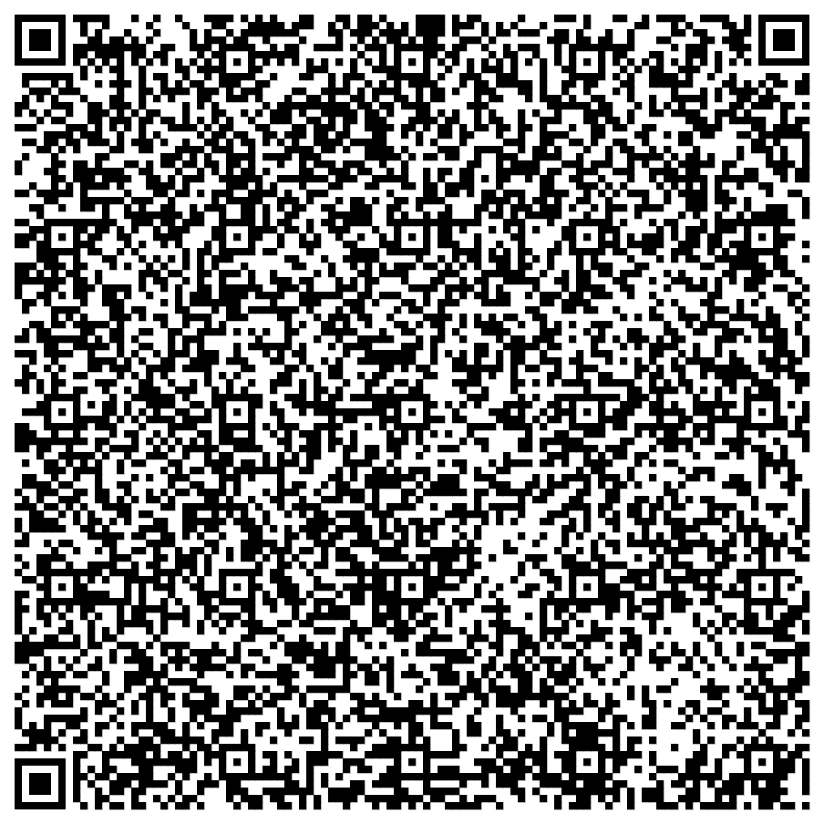
Контакты
Начальник исследовательского центра специальной керамики
Константин Игоревич Иконников
konst@ntcbakor.ru
+7 926 349 90 59
+7 495 212 10 68 ext.106

